Slide 1
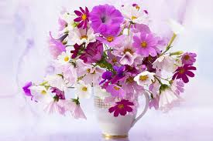
Gėlės
BLOMSTER

Slide 2
SNIEGUOLĖ
SNØKLOKKE

Slide 3
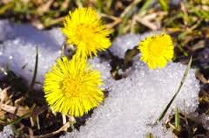
ŠALPUSNIS
HESTEHOV

Slide 4
KROKAS
KROKUS

Slide 5
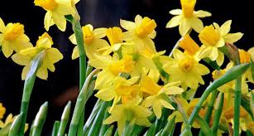
NARCIZAS
NARSISS

Slide 6
ŽIBUTĖ
BLÅVEIS

Slide 7
KIAULPIENĖ
LØVETANN

Slide 8
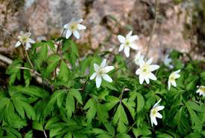
PLUKĖ
HVITVEIS

Slide 9
NEUŽMIRŠTUOLĖ
FORGLEMMEGEI

Slide 10
TULPĖ
TULIPAN

Slide 11
NAŠLAITĖ
STEMORSBLOMST

Slide 12
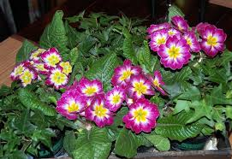
RAKTAŽOLĖ
PRIMULA

Slide 13
AGUONA
VALMUE

Slide 14
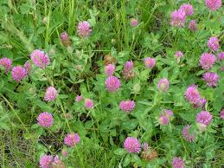
DOBILAS
KLØVER

Slide 15
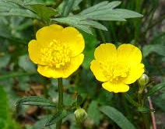
VĖDRYNAS
SMØRBLOMST (ENGSOLEIE)

Slide 16
VIRŽIS
LYNG

Slide 17
RAMUNĖ
PRESTEKRAGE

Slide 18
ALYVA
SYRIN

Slide 19
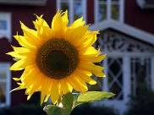
SAULĖGRĄŽA
SOLSIKKE

Slide 20
VANDENS LELIJA
VANNLILJE

Slide 21
BIJŪNAS
PEON

Slide 22
PAKALNUTĖ
LILJEKONVALL

Slide 23
PELARGONIJA
PELARGONIA

